Slide 1
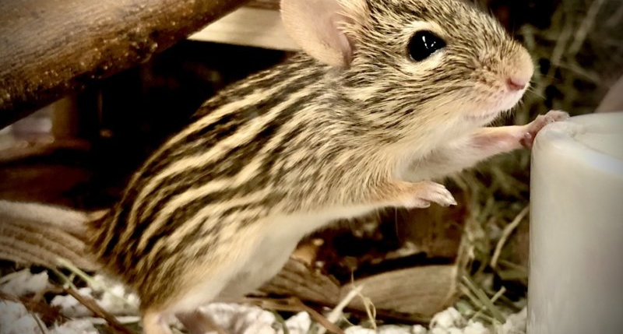
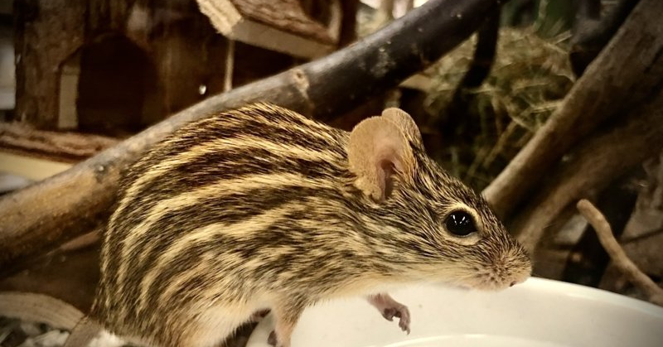
Zebra grasmuis
Lichaamslengte: 10-13 cm Staartlengte: 10-15 cm Gewicht: 30 gram
Donkerbruin en lichtbruin/geel gestreepte, een zeer slanke muis.
De kop is donkerbruin en de ogen zijn lichtbruin/geel omringt. Bruin behaarde ronde oortjes.
Lange slanke staart met een zwarte streep er overheen. Zijn rug houdt hij wat gebold.
Herkomst: Centraal en Noord Afrika

Slide 2
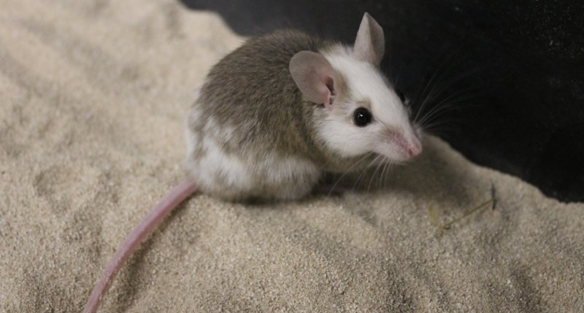
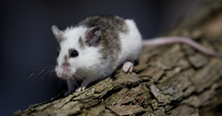
Veel tepelmuis
Lichaamslengte: 22 tot 27,5 cm
Staartlengte: 10 tot 14 cm
Gewicht: 47 tot 81 gram
De rug is grijsbruin, met wat lichtere flanken, de onderkant donkergrijs. De voeten zijn wit. De staart, die aan de bovenkant wat donkerder is dan aan de onderkant, is bedekt met fijne haartjes.
Land van herkomst: Zuid en West Afrika

Slide 3
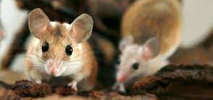
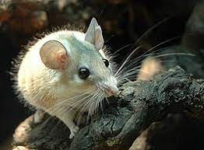
Sinai stekelmuis
Herkomst: Egypte
9 to 12 cm lang
Staart 10 cm
30 tot 60 kg
Wildkleur agouti

